Slide 1

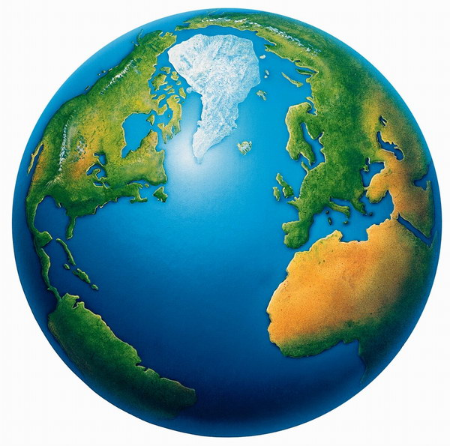

第1节 人类活动对生态环境的影响

Slide 2
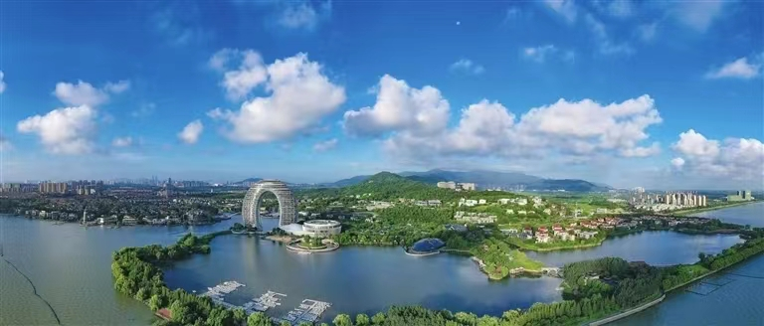
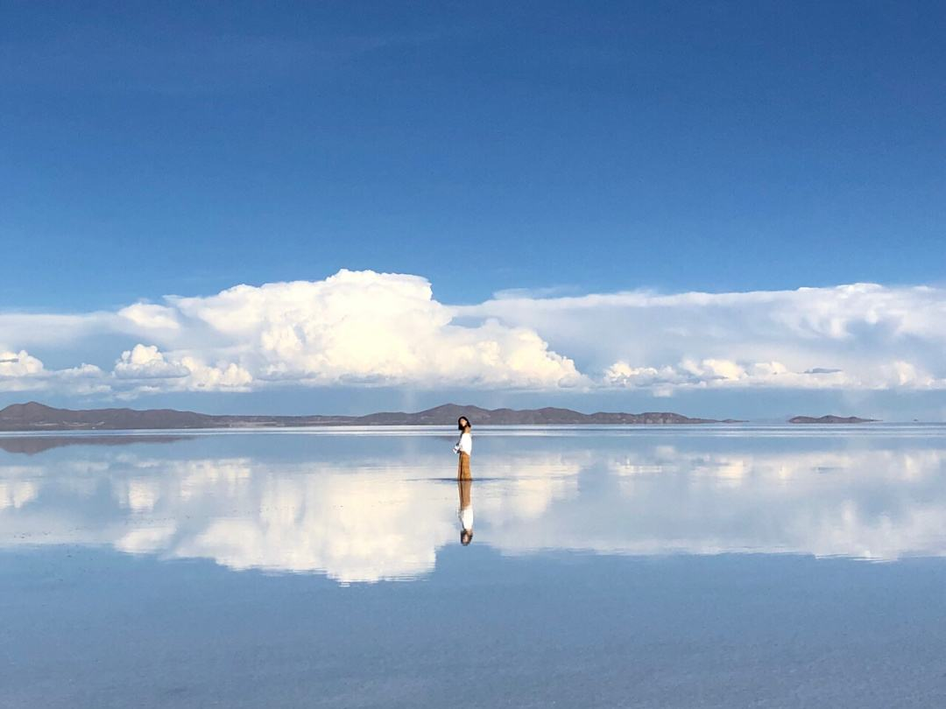
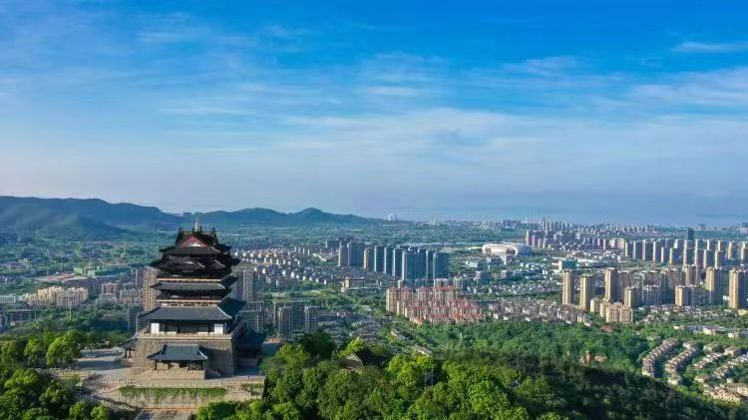
思考讨论
1.人类活动一定会破坏环境吗？
不一定。人类活动并非一定会破坏环境，要辩证地看待人类活动与自然环境的关系。
有些人类活动会破坏生态环境，如乱砍滥伐、乱捕滥杀、填湖造地等；
有些人类活动会改善生态环境，如封山育林、治理沙漠、管理草原、建立自然保护区等。

Slide 3
思考讨论
2.怎样才能既发展经济，又不破坏环境？
协调好生态环境和经济发展的关系，发展经济不能与保护环境对立起来，要把保护环境放在首要位置，使经济、社会和生态协调发展。
在生物圈中，人口、资源、环境和发展存在紧密而复杂的相互联系。

Slide 4
一、人口增长与生态足迹
人类活动为什么会对环境产生影响？
人类从环境中获取资源，并产生大量废物
生态足迹
生态足迹，又叫生态占用，是指在现有技术条件下，维持某一人口单位（一个人、一个城市、一个国家或全人类）生存所需的生产资源和吸纳废物的土地及水域的面积

Slide 5

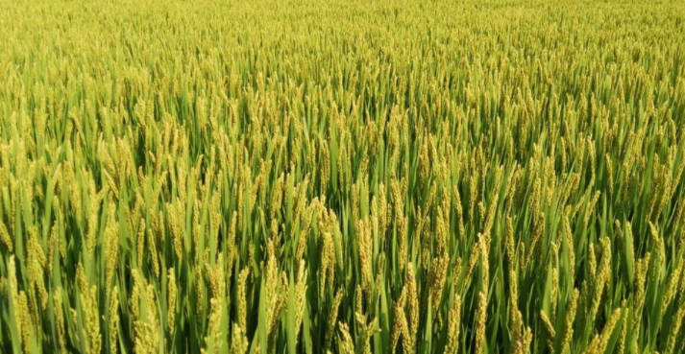


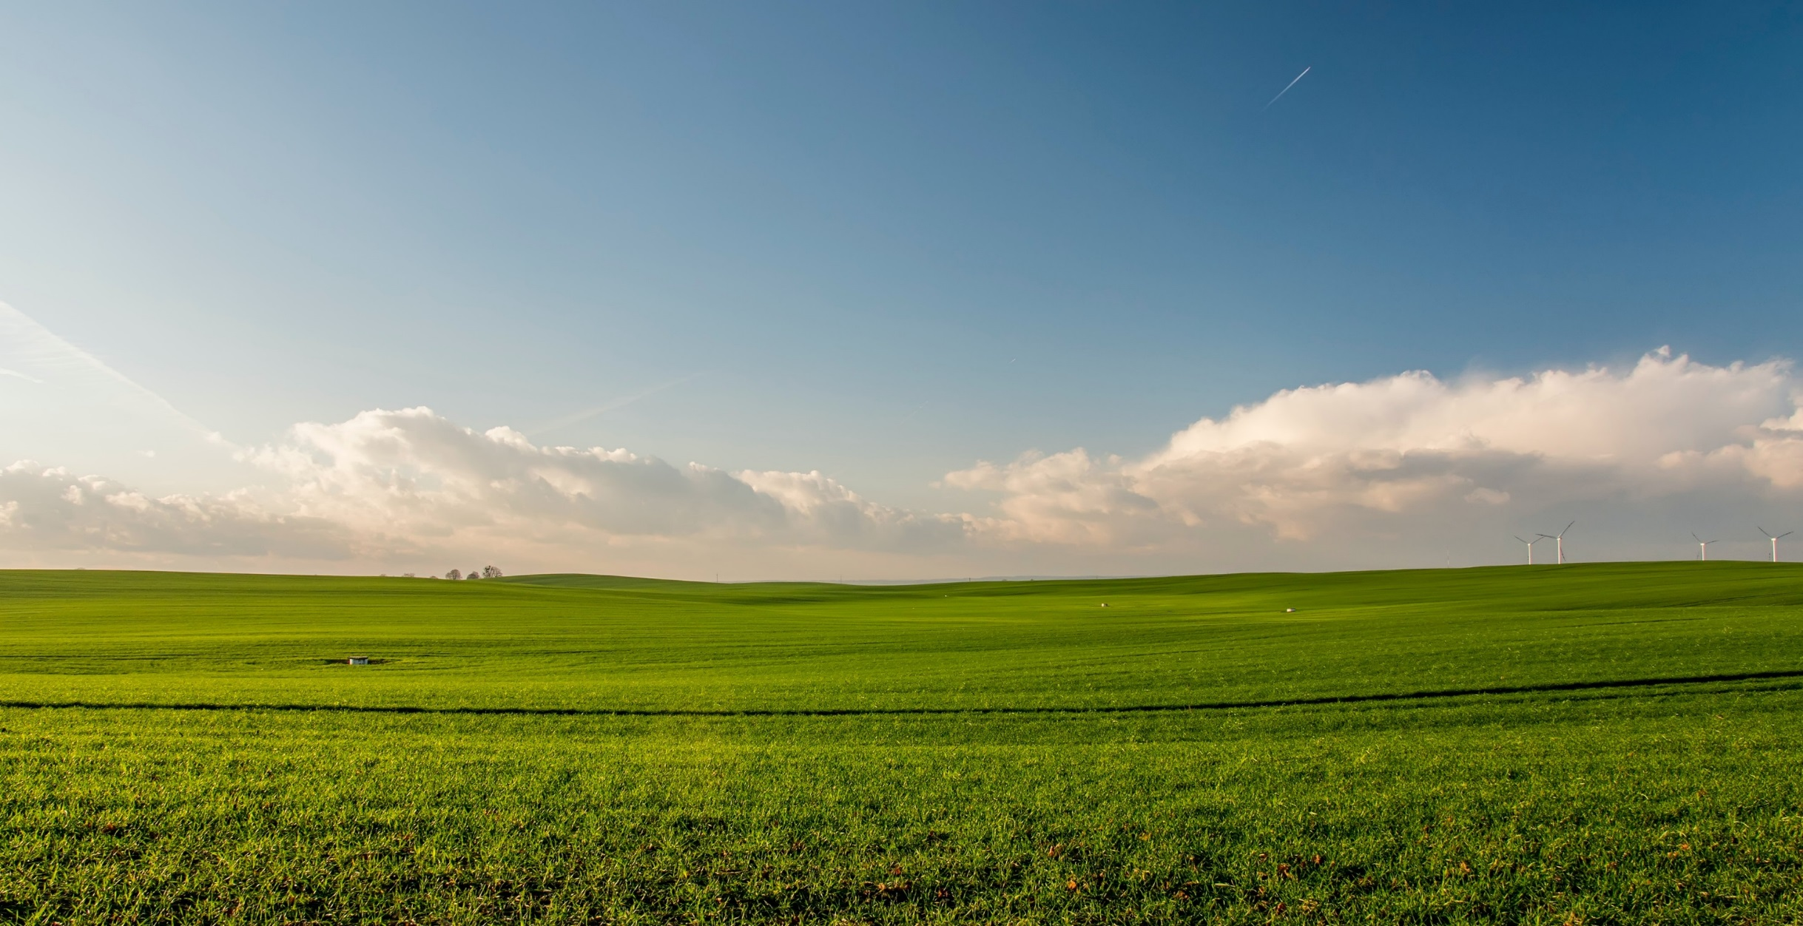

一、人口增长与生态足迹
生态足迹
（1）换算（以一个人为例）：
①粮食消费量可转换为生产粮食所需要的耕地面积（所需资源）
②排放的CO₂总量可转换成吸收这些CO₂所需要的森林、草地或农田的面积。
（吸纳废物）

Slide 6
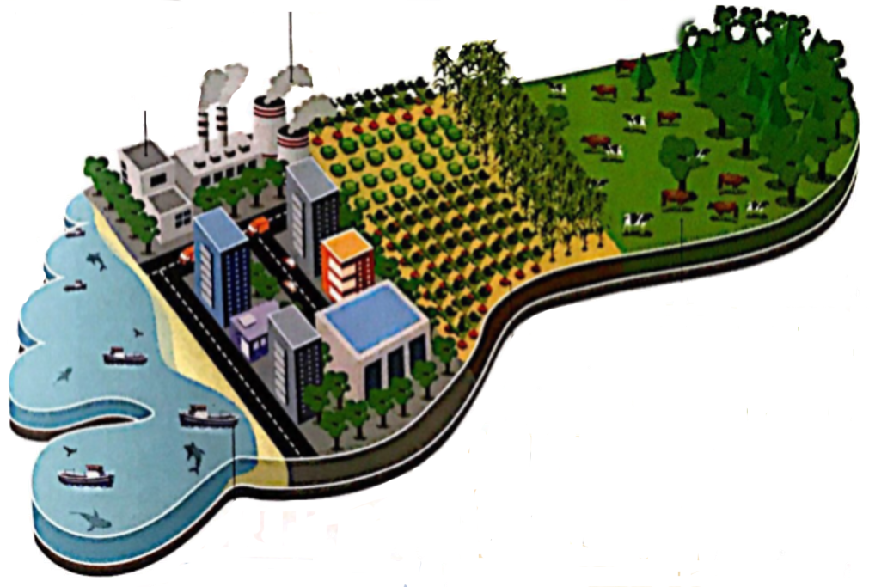
(2) 生态足迹示意图:
|碳足迹|
表示扣除海洋对碳的吸收量之后，吸收化石燃料燃烧排放的CO₂等所需的森林面积。
|林地|
表示生产木材、纸浆、薪柴等林木产品所需的林地面积。
|建设用地|
表示交通设施、住房、工业建筑物、水电库区等人类基础设施所占用的土地面积。
|草地|
表示生产肉、奶、毛、皮等畜牧产品所需的草地面积。
|渔业用地|
表示支持水产品生产所需的水域面积。
|耕地|
表示用来种植人类消费的作物、油料、橡胶以及生产牲畜饲料等农产品所需的农田面积。

Slide 7
生态足迹
占用土地或水域
资源
废物
1.建设用地
农林牧渔用地
工业
产品使用
排放CO₂
林地
2.林地
3.草地
4.耕地
5.渔业用地
6.碳足迹

Slide 8
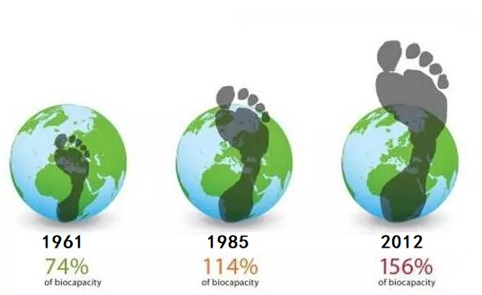
一、人口增长与生态足迹
（3）特点：
①生态足迹的值越大，代表人类所需资源越多，对生态和环境的影响就越大。
为减小生态压力，应减少生态足迹的值。
②生活方式不同，生态足迹的大小可能不同。
步行/ 开车
吃蔬菜/吃牛肉

Slide 9
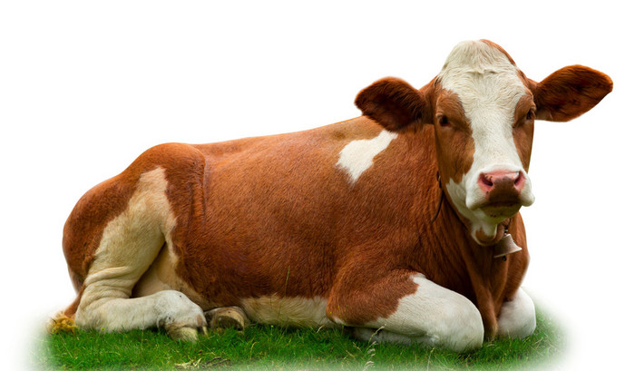
一、人口增长与生态足迹
生态足迹
思考：为什么食用牛肉会比食用蔬菜产生的生态足迹要大？
能量是逐级递减的，营养级越高，在能量流动过程中消耗的能量就越多，产生的CO₂就越多，所需的生产资源和吸纳废物的土地及水域的面积就越大
思考：人口增长过快带来的环境压力有哪些呢？

Slide 10
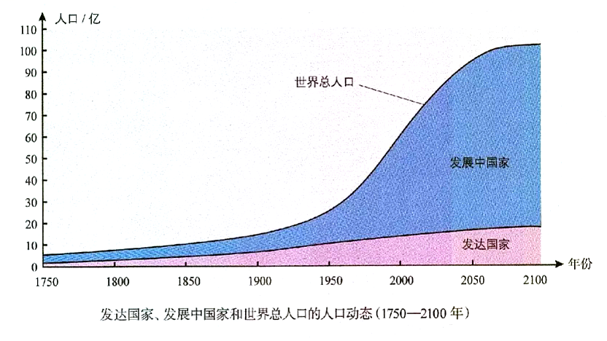
二. 人口增长过快带来的环境压力
【资料1】18世纪50年代以来世界人口增长情况，以及未来几十年的预测情况如下图。
讨论1：发达国家经济发展快、人口增长慢，是不是人均生态足迹就小呢？
不一定。生态足迹与人的消费水平和生活方式有关。

Slide 11
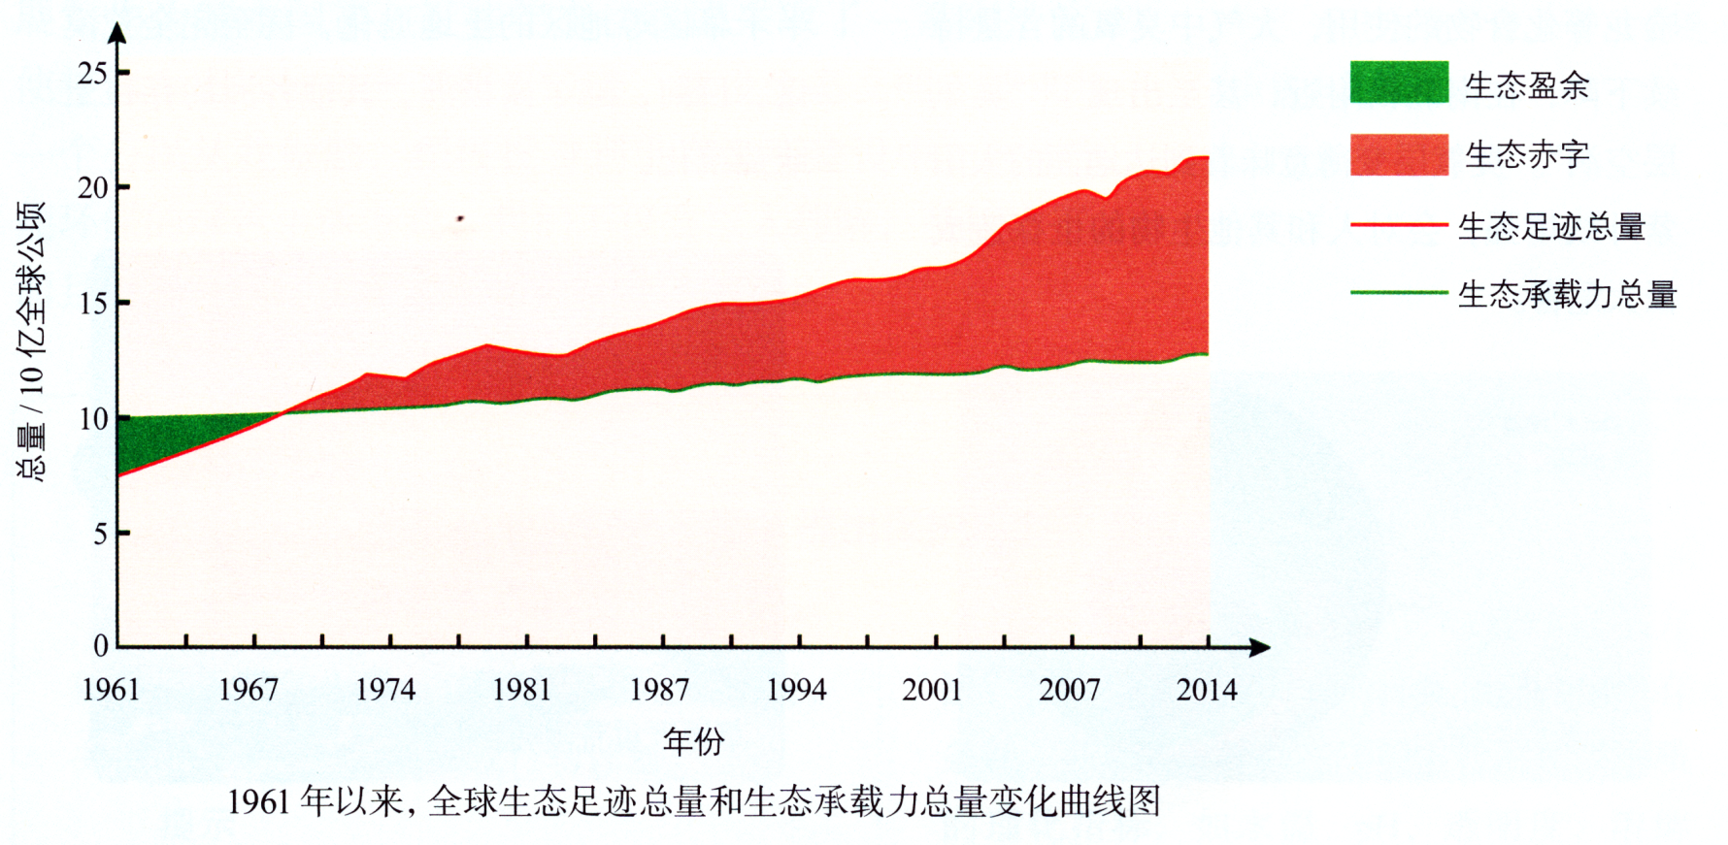
2. 人口增长过快带来的环境压力
【资料2】有研究显示，20世纪70年代以来，全球进入生态超载状态。与1961年（数据可采集的第一年）相比，全球生态足迹总量增长了约2倍，而生态承载力（生态承载力代表了地球提供资源的能力）总量只提高了30%（下图）。地球早已进入生态超载的状态。
讨论2：根据上述资料，分析全球发展将面临的问题。
人口增长过快，全球生态足迹总量的增长远远高于生态承载力的增长，生态赤字增加，地球进入严重的生态超载状态，引起全球性生态问题。

Slide 12
2. 人口增长过快带来的环境压力
生态承载力
生态足迹
地球为人类提供的生物生产性土地和水域面积总和
人类生存所需的生产资源和吸纳废物的土地和水域面积总和
地球提供的
人类需要的

Slide 13
生态盈余与生态赤字
生态盈余与生态赤字的比较：
常见状况 |  | 对环境的影响
生态盈余 | 生态承载力总量 > 生态足迹总量
生态赤字 | 生态承载力总量 < 生态足迹总量
生态系统能够维持正常的结构与功能，可持续发展
生态系统的结构与功能遭到不同程度的破坏，引发全球性生态环境问题

Slide 14
三、人口增长过快带来的环境压力
我国的人口现状
①人口基数大；
②目前已进入了低生育水平国家行列；
③依然是世界第一人口大国，未来城市化和人口老龄化还将加速。
实施措施
处理好人口增长和资源、环境的关系。
(例如: 植树种草，退耕还林、还草、还湖，推进生态农业，
建立自然保护区等)

Slide 15
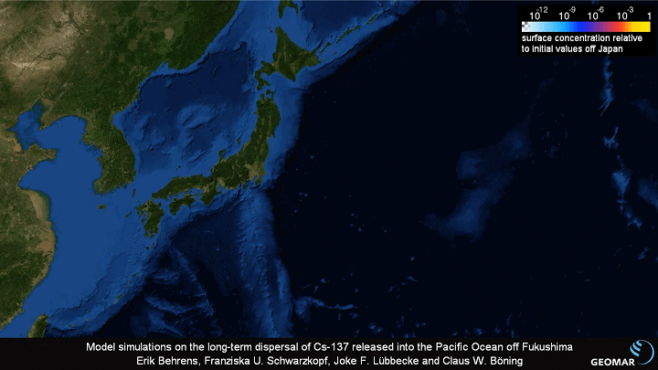
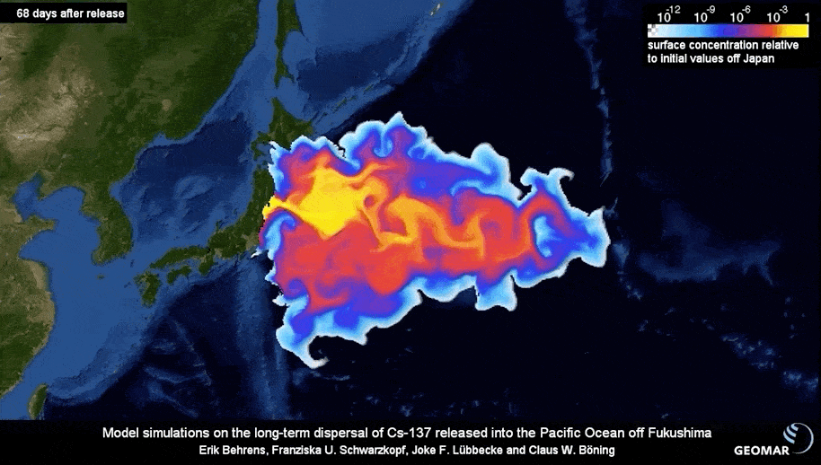
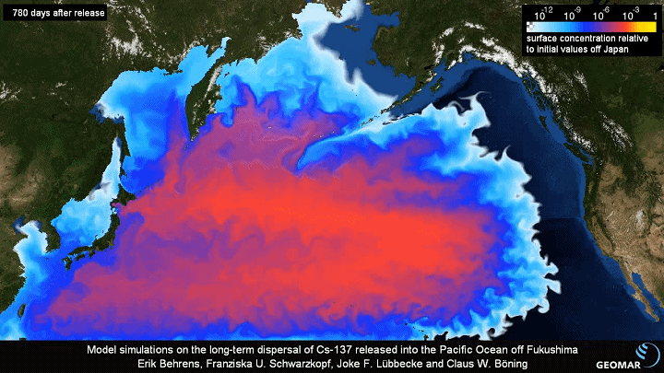
德国海洋科学研究对核污水扩散速度和影响的模拟效果图。
全球性
生态环境问题具有 ，主要是因为 具有 。
物质循环
全球性

Slide 16
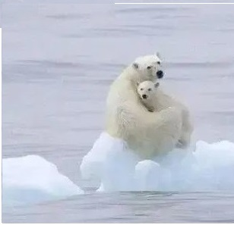
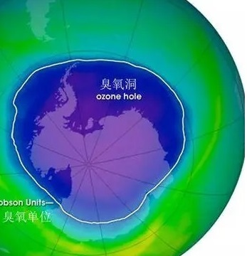
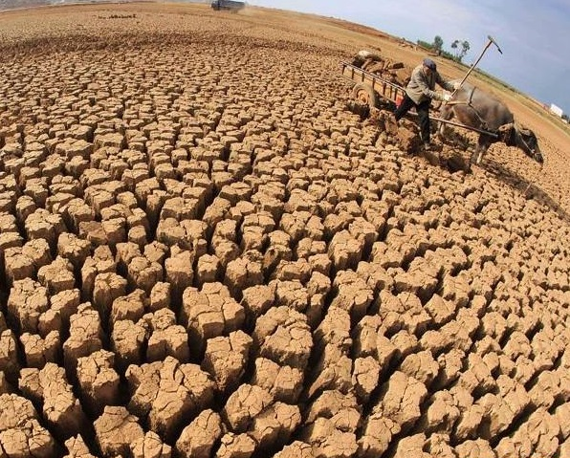
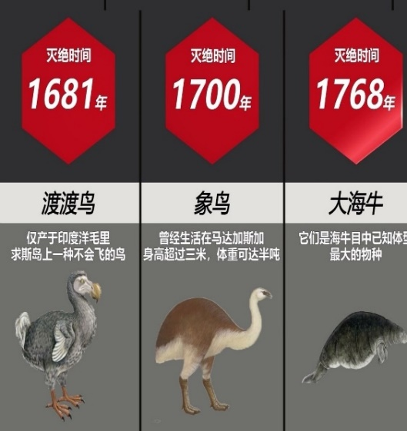
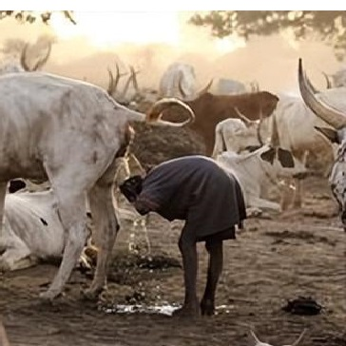
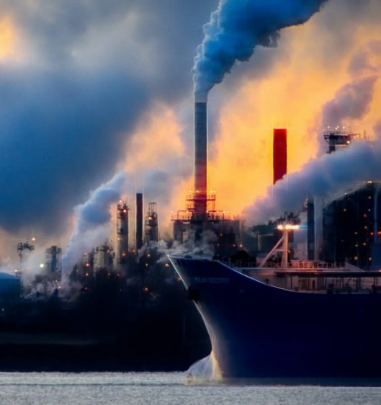
四、关注全球性生态环境问题
全球气候变化
臭氧层破坏
水资源短缺
土地荒漠化
生物多样性丧失
环境污染

Slide 17
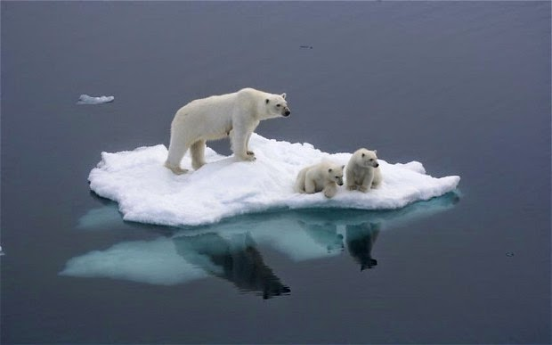
全球气候变化
化石燃料大量燃烧
水泥的生产
防治措施：
大气CO₂浓度升高
①减少二氧化碳的排放
温室效应加剧
②促进二氧化碳的吸收
全球变暖
南极冰盖融化
地球海平面上升
威胁人类和其他生物的生存

Slide 18

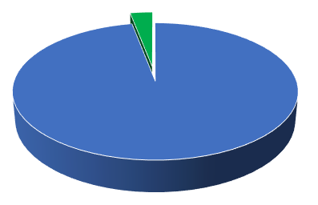
水资源短缺
⅓人类可直接利用
人口剧增
人类活动
3%淡水
加剧
水资源短缺危机
防治措施：
节约用水，南水北调。

Slide 19
臭氧层破坏
氟氯烃、
哈龙等
南北极出现臭氧层空洞
对人类和生物生存造成危害
臭氧含量下降
到达地面的紫外线增强
o
o
o
Cl
o
o
ClO + O₃
臭氧层破坏
ClO + O
o
o
o
Cl
o

Slide 20
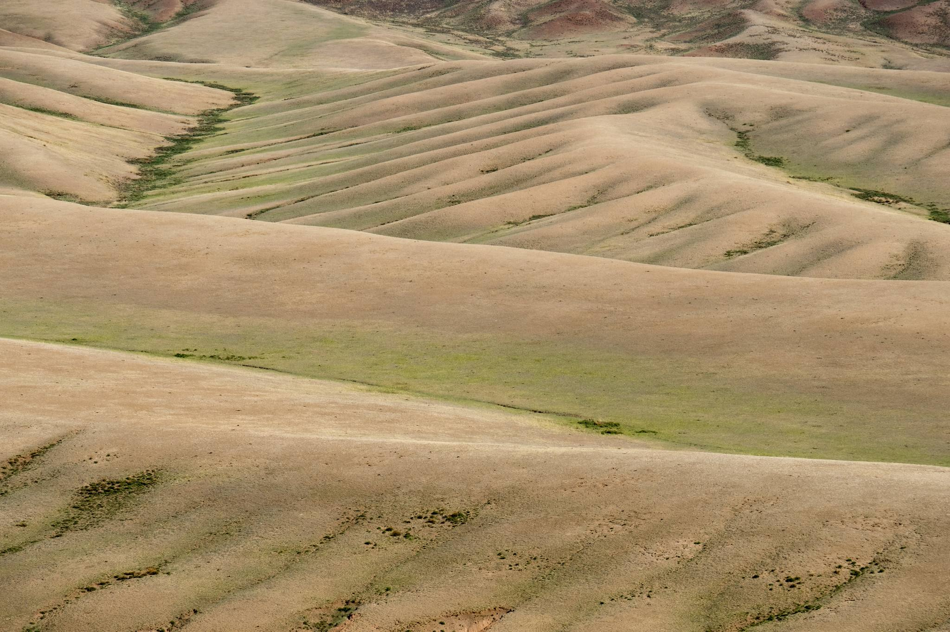
土地荒漠化
人类活动
滥砍乱伐
过度放牧
过度开垦
土地贫瘠、荒芜、沙化等
防治措施：
保护草地、植树造林。
土壤荒漠化

Slide 21
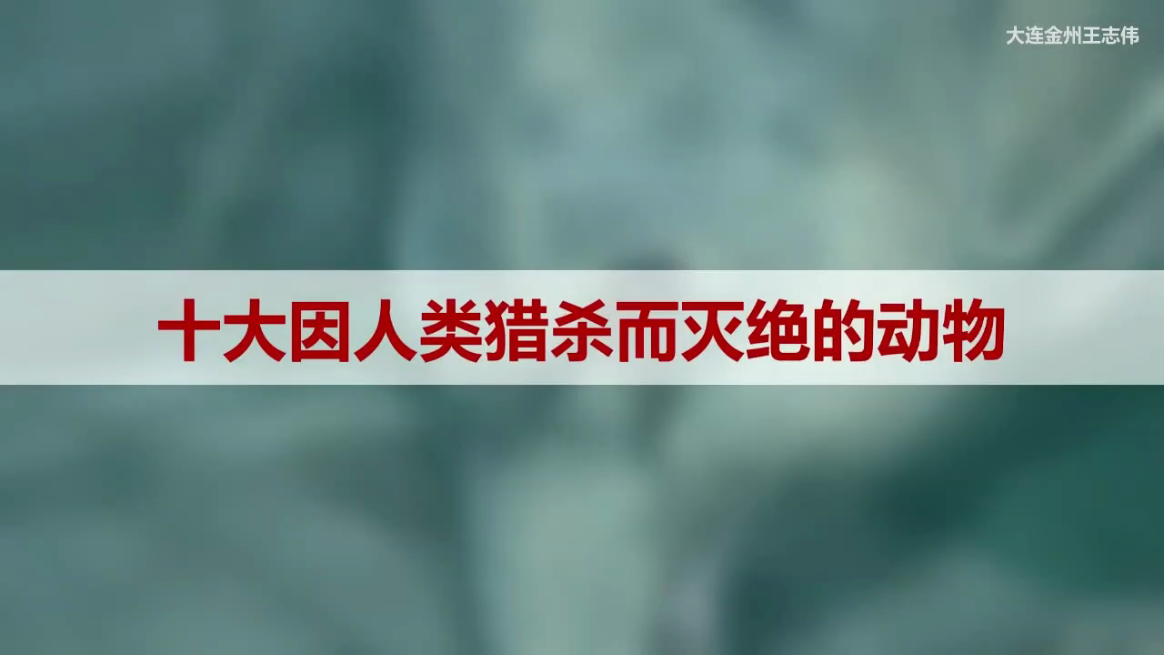
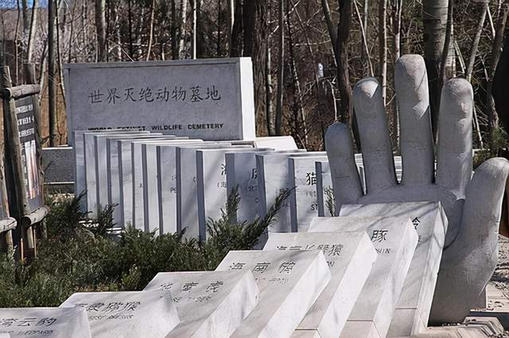
生物多样性丧失
防治措施：
就地保护、
易地保护。
目前平均每天有一个物种消失，物种灭绝的速率是自然灭绝速度的1000倍！

Slide 22
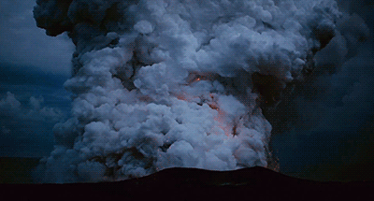
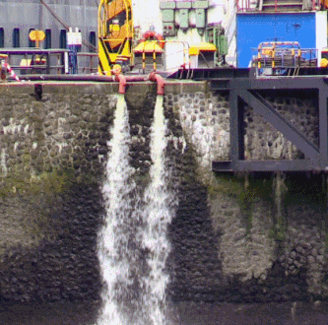
环境
污染
大气
污染
雾霾、酸雨
大量细颗粒物(PM 2.5)排放超过大气循环能力和承载度，将持续积聚，造成雾霾。
水体
污染
水体富营养化
土壤
污染
超过水体自净能力所造成的污染
土壤中有害物质过多，超过其自净能力，就会引起土壤的组成、结构和功能发生变化，微生物活动受到抑制，有害物质或其分解产物在土壤中逐渐积累通过“土壤→植物→人体”，或通过“土壤→水→人体” 间接被人体吸收，达到危害人体健康的程度。

Slide 23
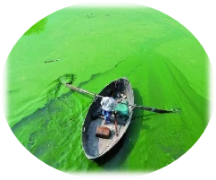
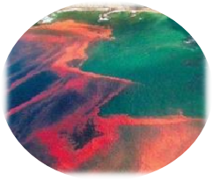
水体富营养化形成的原因及危害
工业废水、生活污水、农田排水
汇集
池塘、湖泊、海湾
(水体中N、P等矿质元素增多)
淡水中的水华
海水中的赤潮
藻类植物、浮游生物大量繁殖
大量耗氧
鱼类及其他水生生物死亡
死亡
微生物分解作用
水中溶氧量减少
厌氧
微生物
硫化氢、甲烷等有毒物质

Slide 24

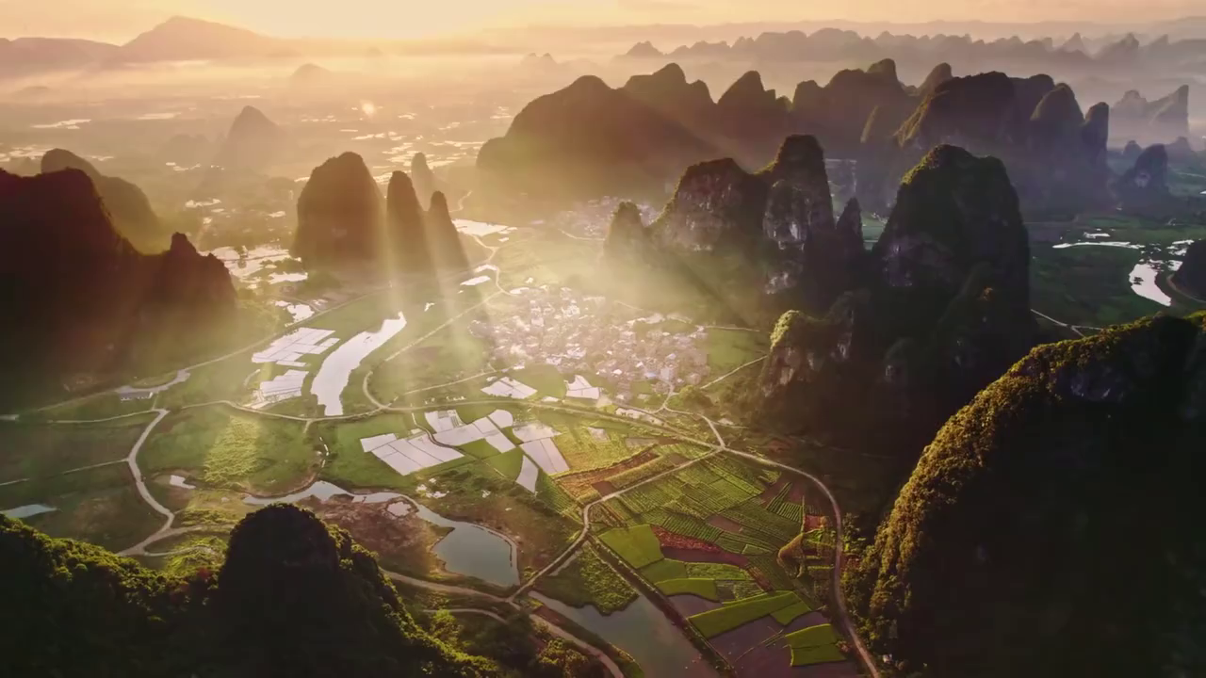
全国生态日

Slide 25
课堂小结
生态足迹的概念
人口增长与生态足迹
生态承载量与生态足迹量
我国的生态赤字
人类活动对
生态环境的
影响
全球气候变化
臭氧层空洞
全球性生态环境问题
生物多样性丧失
土地荒漠化
可持续性发展
水资源短缺
环境污染
大气污染
水体污染
土壤污染

Slide 26

辨别“偷换概念”
几年前，某地建起一家金属冶炼厂，此后，工厂周边的水稻产量明显下降。农民认为冶炼厂排放的废气导致了农作物减产。环境工作者的研究表明，冶炼厂周围的大气透明度明显下降。
冶炼厂方面认为，水稻产量下降的责任不在他们，因为他们排放的废气是经过处理的，检验报告显示，这些废气不会毒害人体，更没有证据表明他们排放的废气对水稻有毒害作用。
尝试运用已有的知识和思维技能，反驳冶炼厂方面的观点。

Slide 27
辨别“偷换概念”
使农作物减产不一定要“毒害”农作物，影响农作物的生长条件也可引起农作物减产；不毒害“人体”的废气不一定也不危害水稻。

